Slide 1
Určovanie genetických predispozícií pomocou regulárnych výrazov
Diplomová práca
Autor: Bc. Jakub Kanitra
Vedúca práce: Mgr. Zuzana Ševčíková
Notes:
Tuto temu som si navrhol preto, lebo uz na strednej skole ma fascinovala genetika a chcel som sa jej hlbsie venovat no samozrejme sa nenasiel na to cas. Tak som si povedal,ze diplomova praca je v podstate posledna moznost sa venovat tejto vedeckej oblasti, ale taktiez som chcel aby praca mala aj nejaky aplikacny vystup a teda som sa rozhodol vytvorit distributivny system postaveny na webovych technologiach.

Slide 2
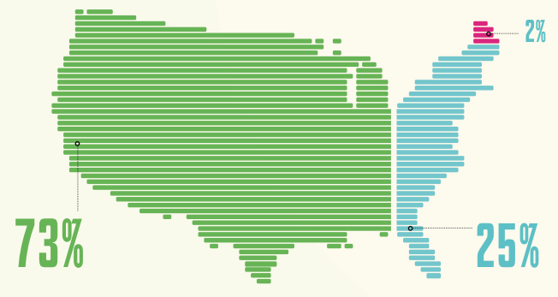
Prečo genetika?
6000 genetických porúch
20% umrtí novorodencov
30% hospitalizovaných
Notes:
Genetika a geneticke ochorenia su sucastou kazdodenneho zivota, je zdokumentovanych cca 6000 genetickych poruch a ochoreni s vacsimi a mensimi nasledkami na zivot jedinca. Podla statistik, bohuzial boli robene iba na uzemi USA maju geneticke poruchy za nasledok 20percent umrti novorodencov do 1 roka a 30 percent vsetkych hospitalizovanych pacientov. Na infografike je mozne vidiet ze 73percent opytanych by chcelo podstupit geneticke testy a boli by ochotni na zaklade nich upravit svoj zivotny styl, no iba 2percenta populacie USA bolo geneticky vysetrenych.

Slide 3
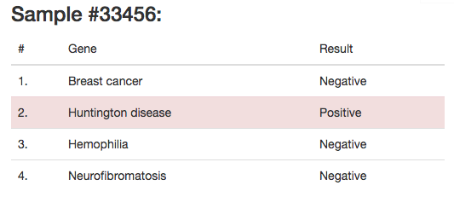
Výstup
Notes:
Mojim navrhnutym vystupom prace je jednoducha tabulka, kde pre vstup sekvencovanej DNA zo sekvenatora budu zobrazene vysledky vybranych ochoreni. Je nutne podotknut, ze mojim zamerom je vytvorenie weboveho pristupu s pouzitim webovych technologii.

Slide 4
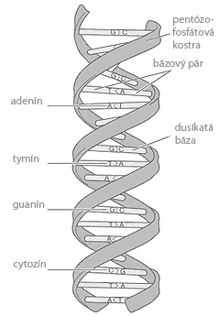
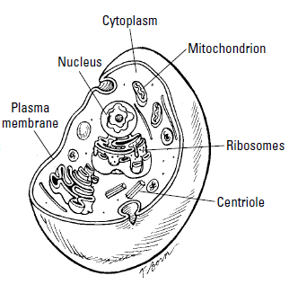
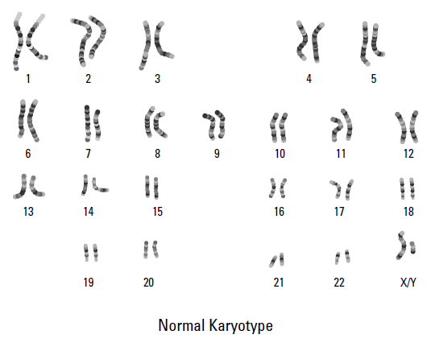
Genetické minimum
Notes:
Aby sme mohli analyzovat DNA je nutne oboznamenie sa s absolutnymi zakladmi molekularnej biologie. Na obr. Vlavo je eukaryoticka bunka, eukaryoticka znamena, ze DNA je ulozena v oddelenom jadre. V tomto jadre sa DNA molekuly nachadzaju v podobe chromozomov. Clovek je diploidny organizmus a teda ma 23 parov chromozomov. Tie su jasne definovane velkostou a tvarom a tvoria karyotyp organizmu zobrazeny na obrazku v strede, karyotyp zobrazuje poradie chromozov. Konkretny chromozom sa sklada z molekuly DNA v tvare dvojzavitnice zlozenej zo sekvencia bazovych parov. Tie sa skladaju z nukleotidov A,T,G,C tie sa navazuju AT a CG a teda 2 strany su komplementarne. 23 chomozomov sa sklada z priblizne 300miliard bazovych parov.

Slide 5
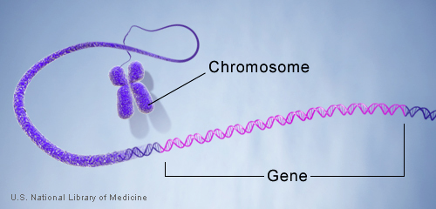
Gén, mutácia
Gén – vlastnosť jedinca (500bp – 2,3Mbp)
Mutácia – permanentná zmena DNA
Notes:
Teraz ked vieme co je to sekvencia DNA mozme definovat gen ako cast tejto sekvencie, ktora urcuje vlastnost jedinca. Tato vlastnost moze byt pocet ruk, farba oci no aj rychlost tvorby bielych krviniek atd. Dlzky genov sa pohybuju v rozmedzi 500 az 2,3 miliona bazovych parov. Vdaka dedicnosti, alebo mutacii sa moze prejav genu menit. Existuje 30 mutacii, co je zmena 1 alebo viacerych nukleotidovych parov jedineho genu zabezpecujuceho svetlocitlivost ktore maju za nasledok rozne urovne seroslepoty.

Slide 6
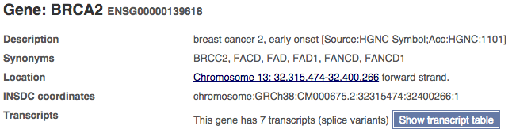
HUGO project
1993 – 2003, 3 miliardy $
Zdokumentovanie 21 000 génov
Notes:
Human Genome Project bol najrozsiahlejsi projekt zamerany na vyskum genotypu cloveka. V podstate zadanim bolo najst a zdokumentovat vsetky ludske geny, trval 10 rokov a vynalozilo sa na neho 3 miliardy dolarov. Je neuveritelne ako objasnil zahady DNA lebo pred tym sa odhadovalo ze ludsky genotyp ma 100 000 genov no projekt dokazal ze ich je okolo 21 tisic. Tieto poznatky su dostupne z roznych databaz a na pristup sa pouzivaju takzvane genome browsers.

Slide 7

Regulárne výrazy
Nie je čo riešiť…
Konečný akceptor
Thompsonov konštrukčný algoritmus
Notes:
Myslim si, ze je kazdemu jasne ze urcenie urciteho genu je vlastne riesenie regularneho vyrazu. Prave na tento ucel su najidealnejsie Konecne akceptory, kde akceptor vytvorime pomocou Thompsonovho konstrukcneho algoritmu, on vytvori nedeterministicku formu akceptora, a teda sa moze dostat do dvoch stavov naraz, to je vyhodne pre spracovanie pocitacom, kedze je mozne vyuzit rekurziu.

Slide 8



Distributívny systém
Client – server
Rozhrania
Einstein@home - 470 TFLOPS (TOP500)
Ensembl genome browser
Notes:
Možný samostatný výstup DP použiteľný na rôzne problémy. DNA je jeho implementáciou. Client server z dovodu obmedzeni a povahy prehliadacov.
Einsten@home slabe signaly z rotujucich neutronovych hviezd, jeho ciel je dokazanie existencie gravitacnych vln definovanych A. Einsteinom.

Slide 9
Plán práce
Data mining z genome browser-a/-ov
Komprimačný algoritmus
Thompsonov konštrukčný algoritmus
Definovanie a implementácia rozhraní distributívneho systému
Notes:
Komprimačny alg. Specializovany na DNA

Slide 10
Ďakujem za pozornosť
Priestor na otázky a diskusiu tu
A
@JakubKanitra

